Slide 1
Allgemeine Didaktik
und
Grundlagen der Vermittlung
2. Sitzung: Historische Perspektiven auf die Allgemeine Didaktik
20.10.21

Slide 2
Effektive Partizipation:
Man muss nicht sprechen
Nach dem Seminar kann man eventuell auch noch etwas sagen.
„Überwache“ wieviel man selbst spricht
Viel sprechen ist nicht unbedingt effektiv. Wenige durchdachte Beiträge sind effektiver als viele spontane Gedanken.
Einander helfen
Eher nicht defensiv oder „aber die und das“, sondern eher engagierend, aufbauend und Assoziationen auf andere Beiträge.
Beachte die Verschiedenheit in der Klasse: Vorsichtigkeit mit Scherzen usw.

Slide 3
Einfuehrungspraesentation
Kurz
Ziel 1: „Interpretationshilfe“ - bietet alle erst mal ein Basis-Verständnis.
Was sind die entscheidende Gedanken des Textes?
Ziel 2: „Diskussionsfoerderung“
Wie bewerten sie die Gedanken?

Slide 4
Lernen: was ist nachhaltig?
Hilgard und Bower (1971):
Lernen ist die relativ dauerhafte Verhaltensänderung aufgrund von Erfahrung, von Interaktionen eines lernenden Organismus mit der Umwelt.
Nicht:
Biologischer Reifung
Drogenkonsum
Vgl.: Kognitiv vs Verhalten (Seel und Hanke, 2015):
Dispositionell vs. manifest
Konstruktiv vs. systematisch / technologisch
Kumulativ vs. unabhängig
Zielgerichtet
Kontextspezifisch

Slide 5
Ziele der heutigen Sitzung
Sie haben einen Überblick über Historische Perspektiven auf die Allgemeine Didaktik und können die Relevanz für den Gegenwert einordnen.
Syllabus aufklären

Slide 6
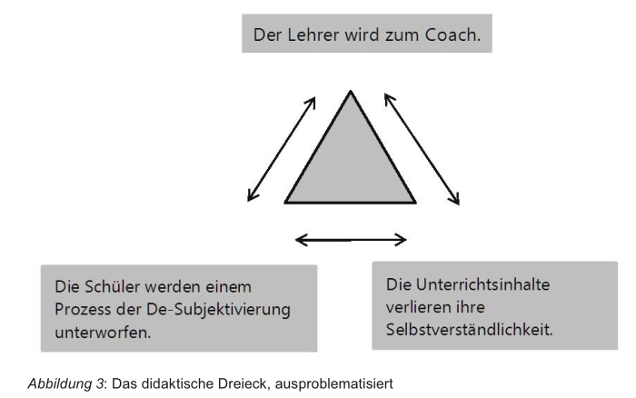
Meyer (2016)
Wie alt ist die Allgemeine Didaktik?
Ich ~ Welt
Aktuell?
Notes:
selbstbestimmung

Slide 7
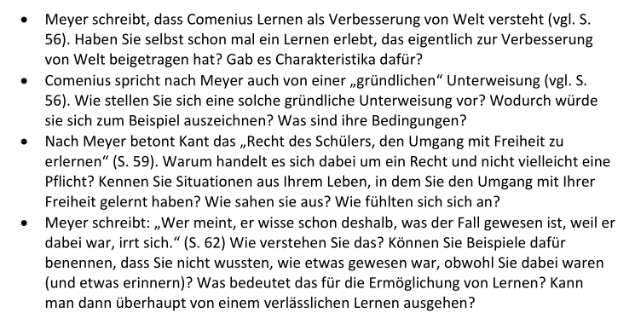
Notes:
1 Transformation / menschheit
2 ganz / allen sapienta mores religio
3 plicht gegenueber gesellschaft? Ab 16 / 18, rauchen, studienwahl: ausprobieren / ausnutzen
4 transformation / subjektiv / konstruktion, etwas mit vorwissen, zB: ph messer als telefon

Slide 8
Nächste Woche: Bildung
Aufgabe (Nachbereitung von heute)
Erster Eintrag im Portfolio (Meyer)
Vorbereitendes Material (bevor nächstes Seminar):
Dörpinghaus, Teil 1
Interpretationshinweise
Humboldt (Podcast)

